Slide 1

ALBERTO MARTÍNEZ PÉREZ
LENGUAJE DE MARCAS Y SISTEMAS DE GESTIÓN DE LA INFORMACIÓN
1º DAW

Slide 2
contenidos
INTRODUCCIÓN
PROPIEDADES MÁS UTILIZADAS
EJEMPLO DE USO

Slide 3

INTRODUCCIÓN

Slide 4
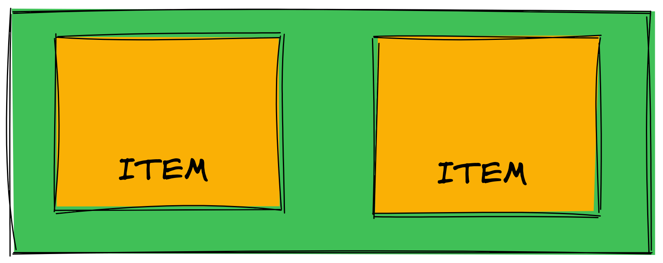
¿QUÉ ES FLEXBOX?
Diseño flexible y responsivo.
Permite el control de:
Dirección (flex-direction).
Orden (order).
Alineación y distribución (align-items, justify-content, flex-wrap…).

Slide 5
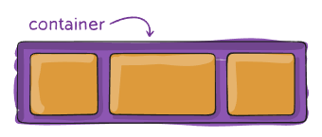
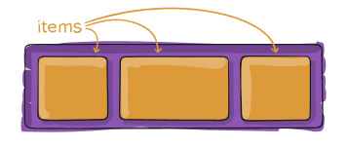
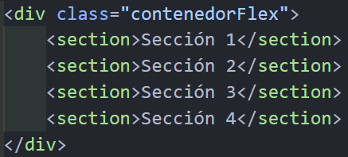
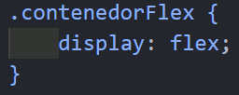
¿CÓMO FUNCIONA?

Slide 6
PRINCIPALES PROPIEDADES

Slide 7
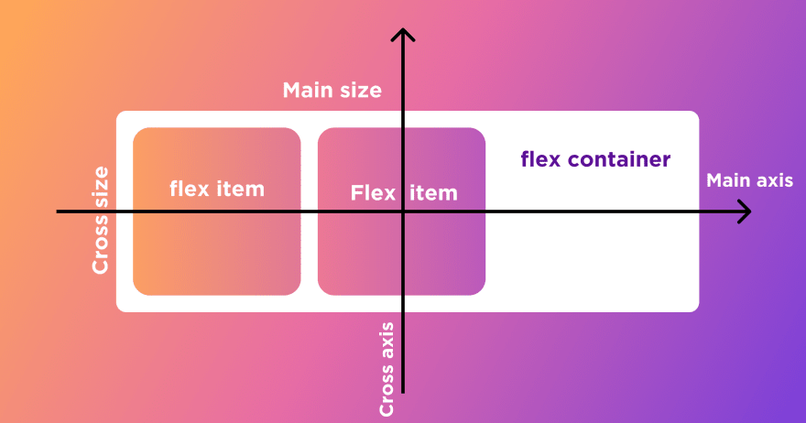

Propiedad flex-direction

Slide 8
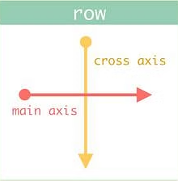
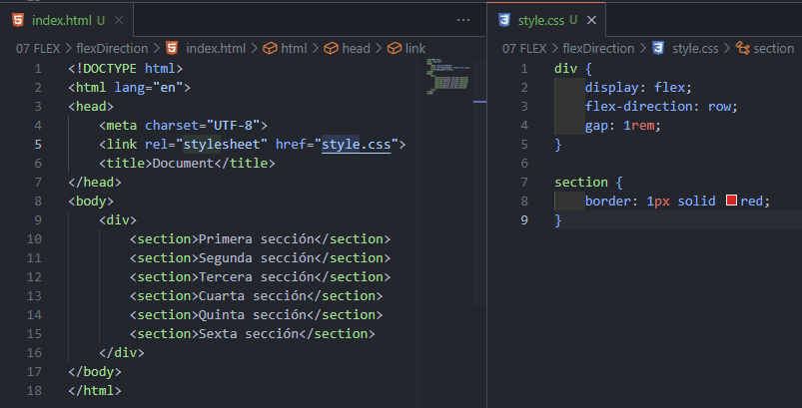
Propiedad flex-direction valor “row”

Slide 9
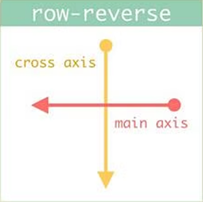
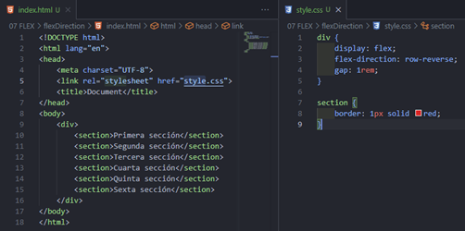
Propiedad flex-direction valor “row-reverse”

Slide 10
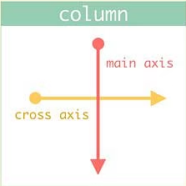
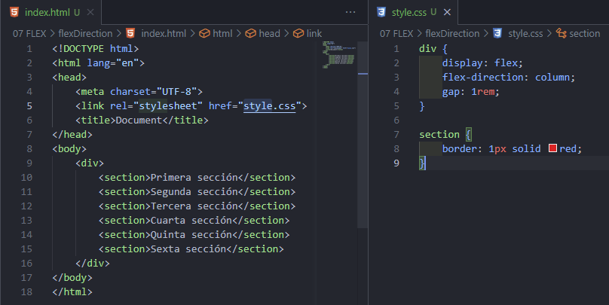
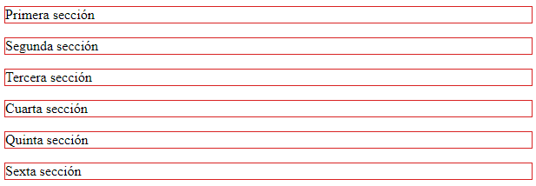
Propiedad flex-direction valor “column”

Slide 11
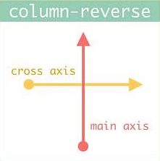
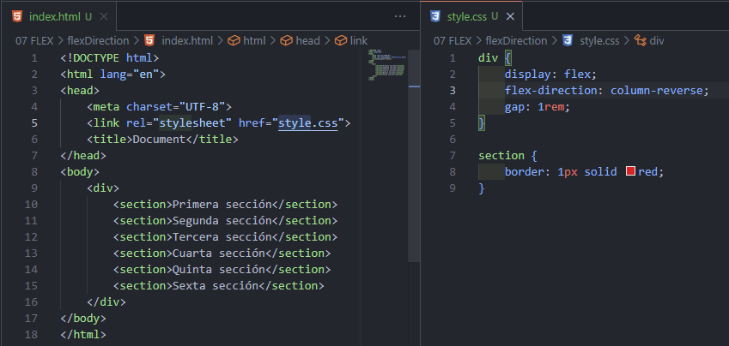
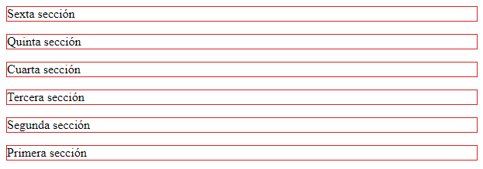
Propiedad flex-direction valor “column-reverse”

Slide 12
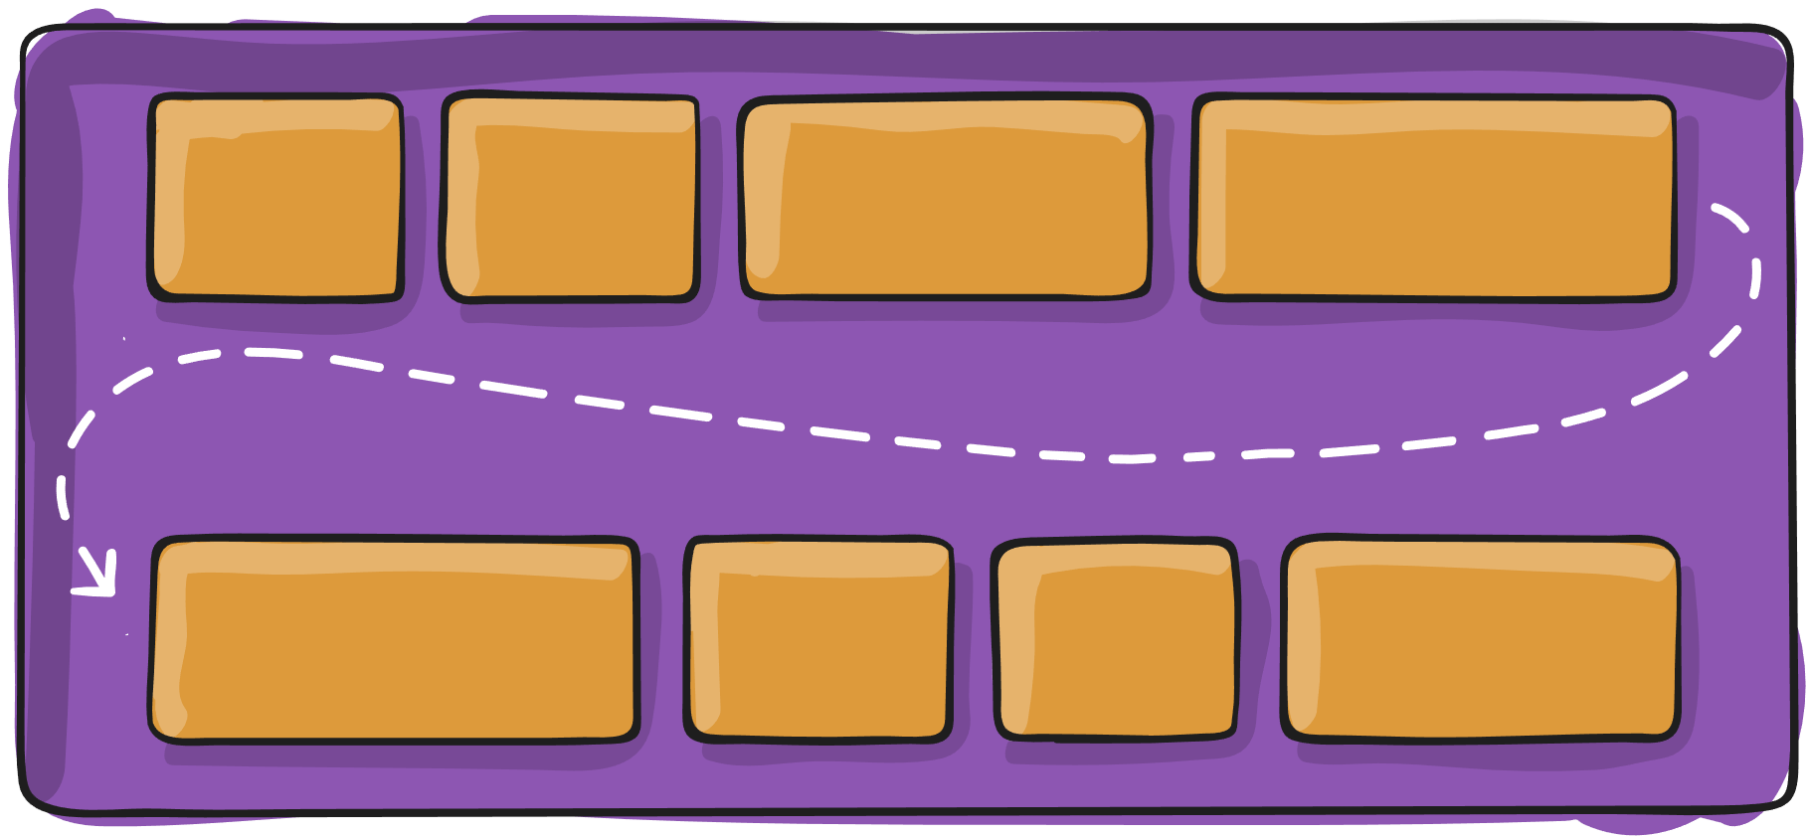

Propiedad flex-wraP

Slide 13
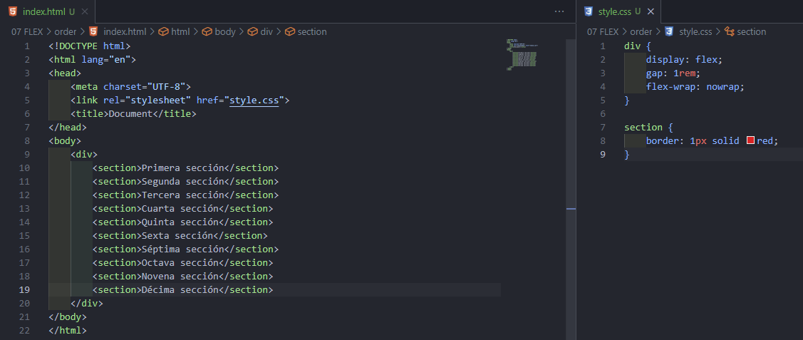

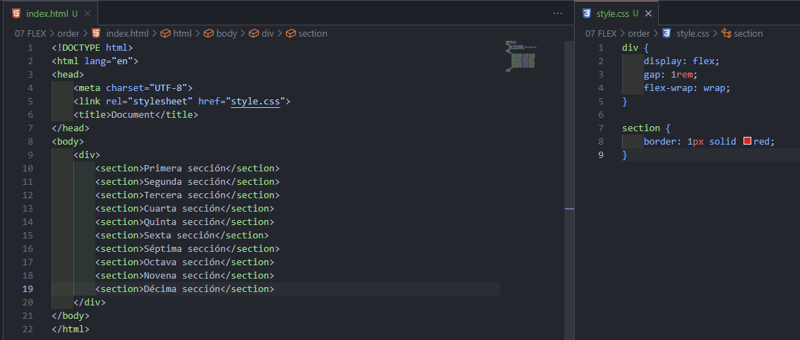

Propiedad flex-wrap valorES “wrap”Y“noWRAP”

Slide 14
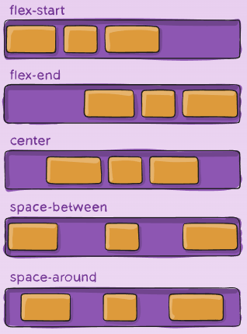
Propiedad justify-content

Slide 15
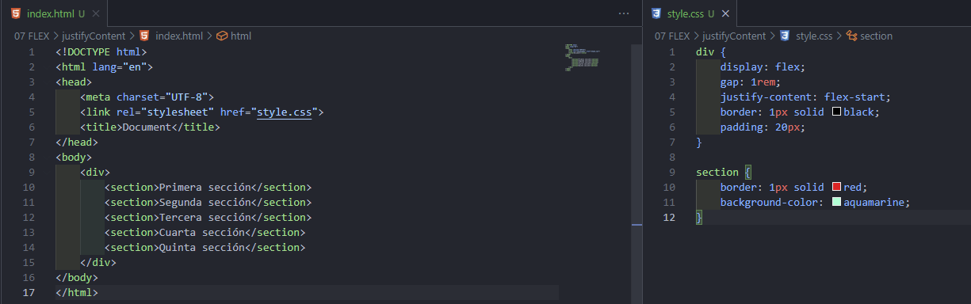
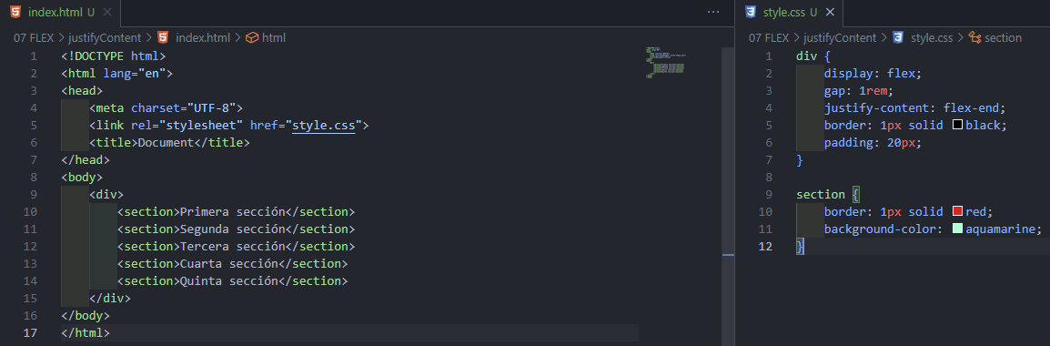
Propiedad JUSTIFY-CONTENT valorES “FLEX-START” Y “FLEX-END”

Slide 16
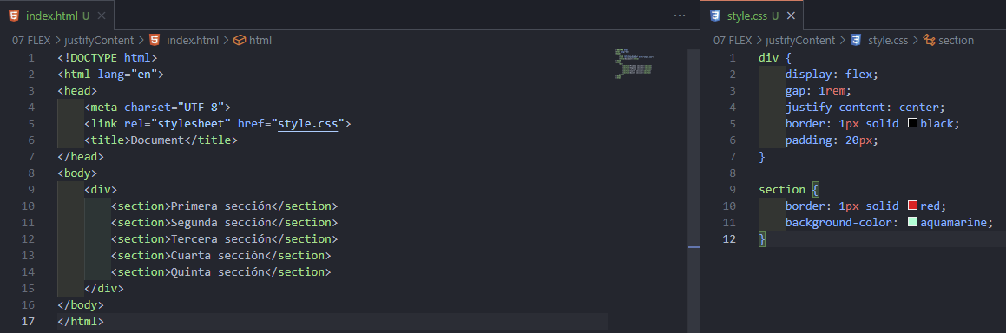
Propiedad JUSTIFY-CONTENT valor “CENTER”

Slide 17
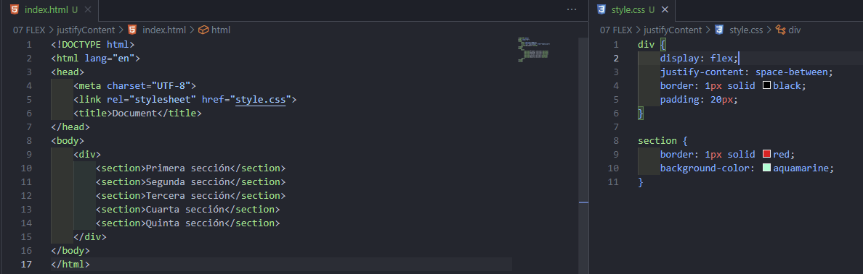
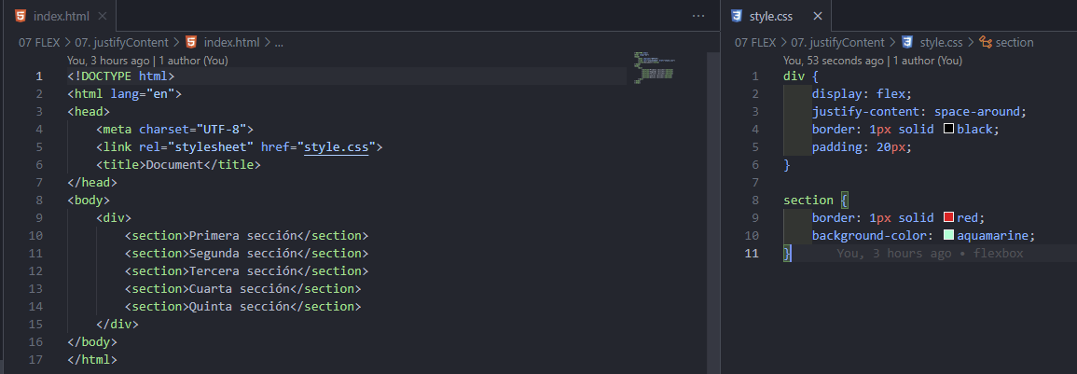
Propiedad JUSTIFY-CONTENT valorES “SPACE-BETWEEN” Y “SPACE-AROUND”

Slide 18
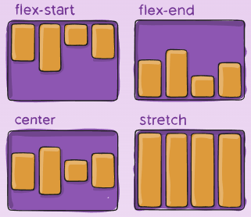
Propiedad ALIGN-ITEMS

Slide 19
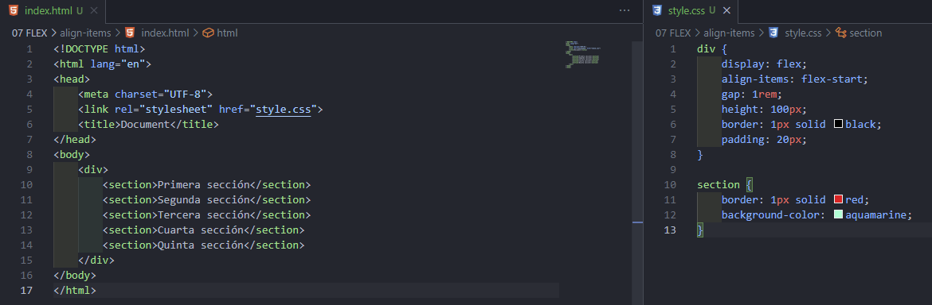
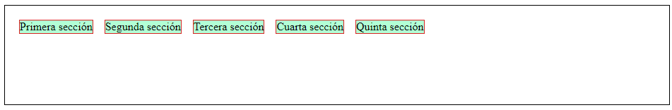
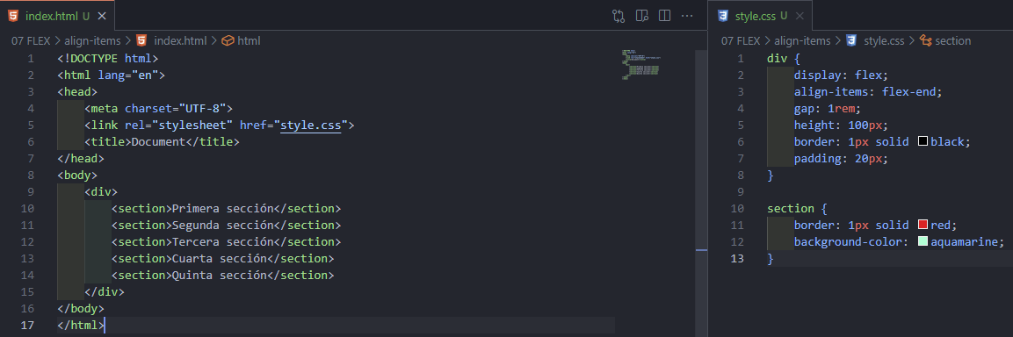
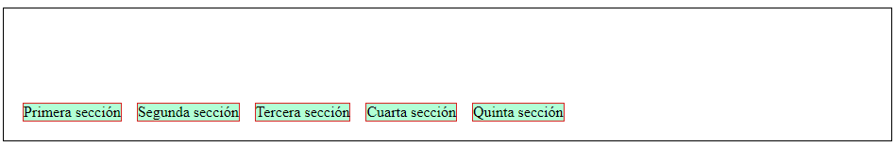
Propiedad ALIGN-ITEMS valorES “FLEX-START” Y “FLEX-END”

Slide 20
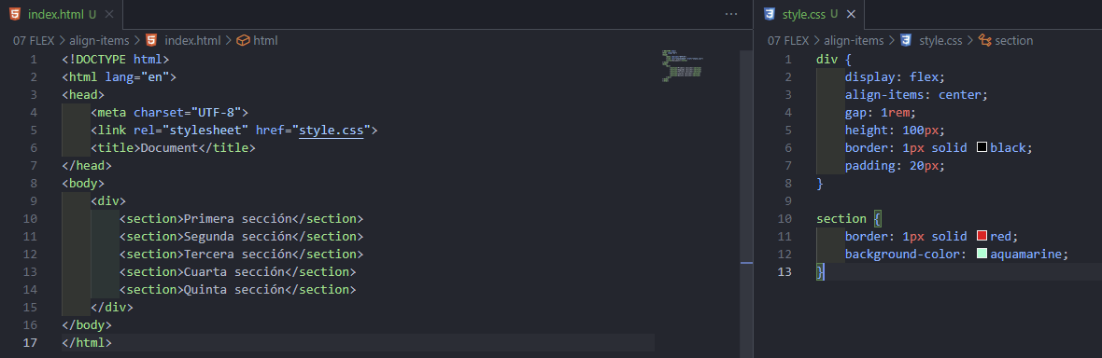
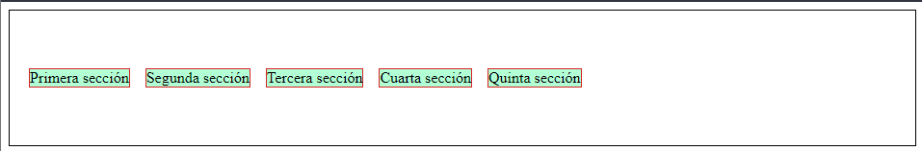
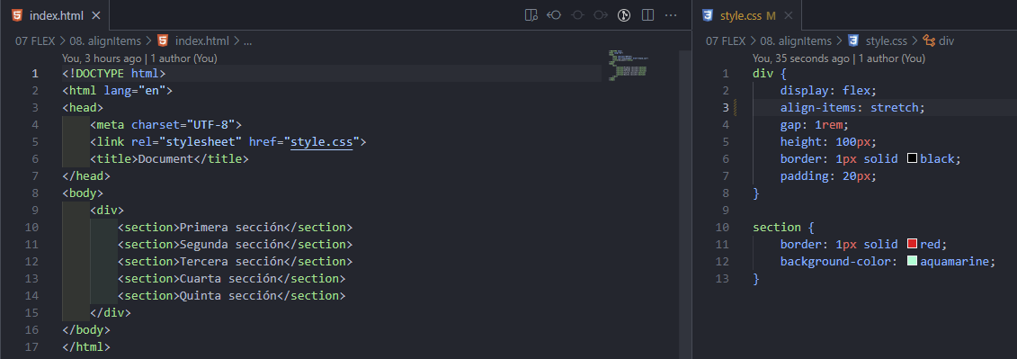
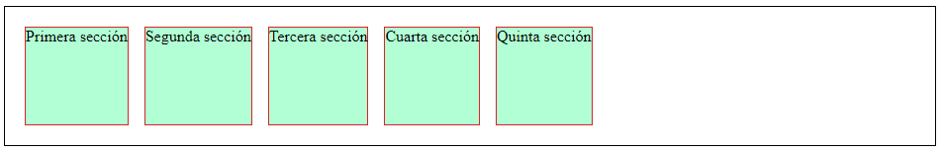
Propiedad ALIGN-ITEMS valorES “CENTER” Y “STRECHT”

Slide 21
EJEMPLO DE USO

Slide 22
Gracias

